Slide 1
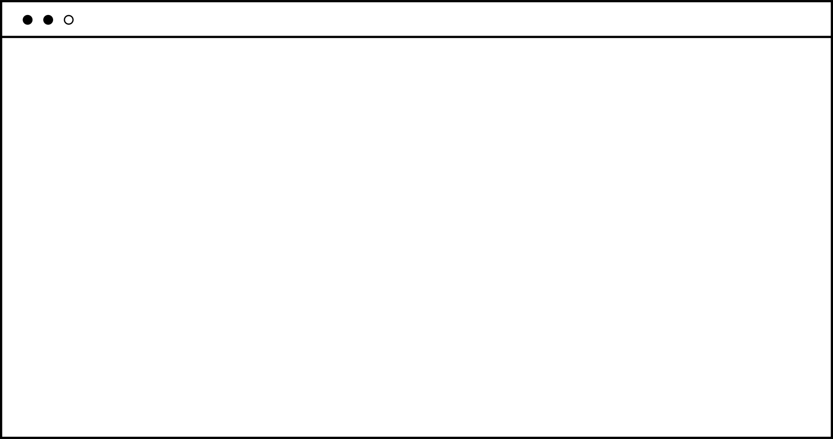






Slide 2
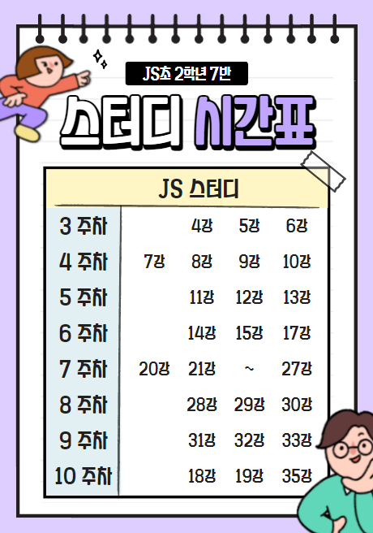


Slide 3
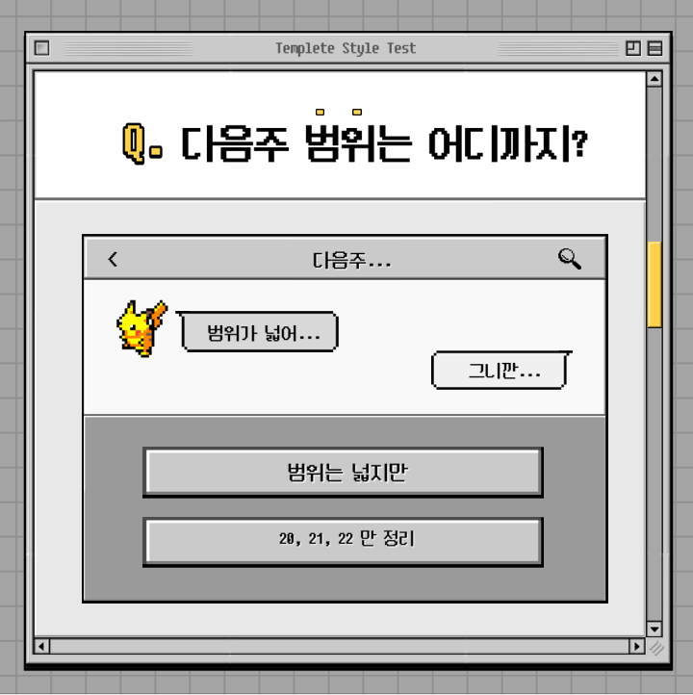

Slide 4

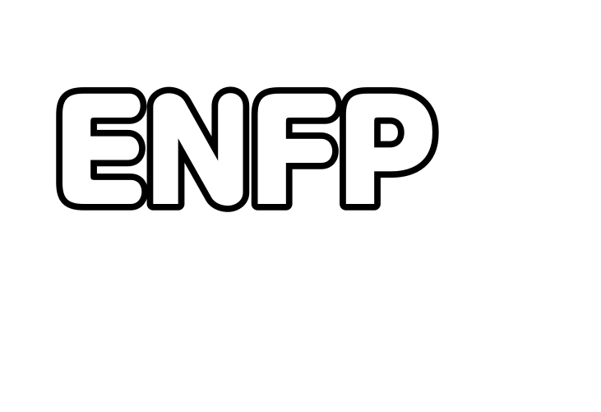


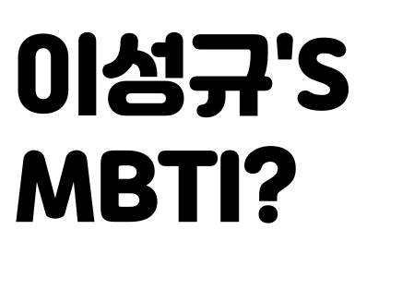





Slide 5









Slide 6
MBTI?

Slide 7
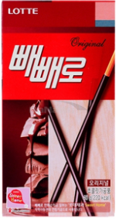

Slide 8
ISTF

Slide 9
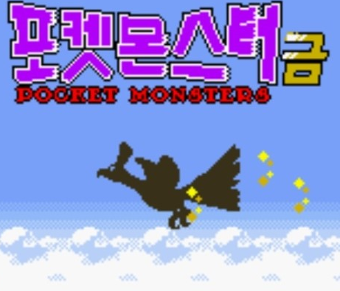

Slide 10

피카츄
전기
특성
성격

Slide 11
전기자석파
전광석화
그림자분신
힘껏치기

Slide 12
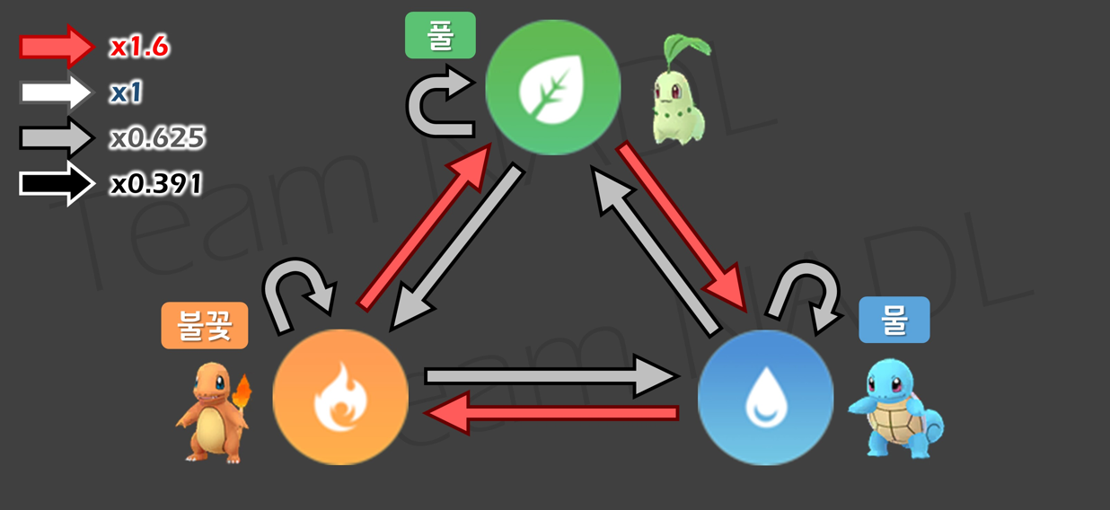

Slide 13
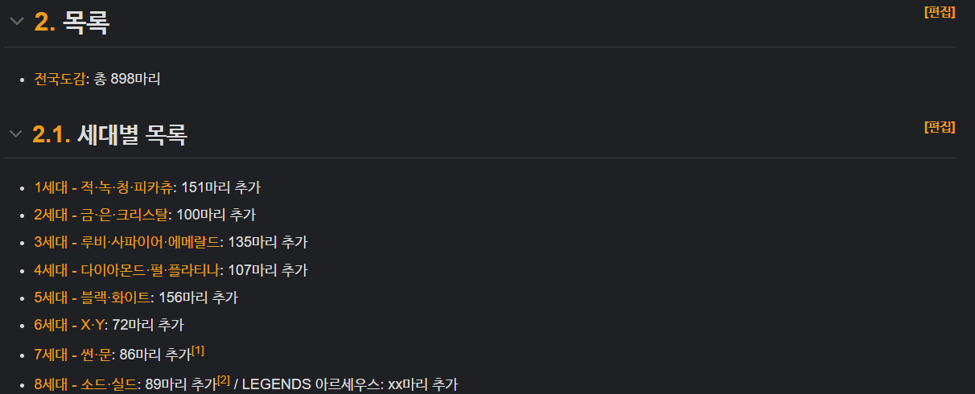

Slide 14
https://namu.wiki/w/%ED%8F%AC%EC%BC%93%EB%AA%AC%EC%8A%A4%ED%84%B0/%EA%B8%B0%EC%88%A0

Slide 15
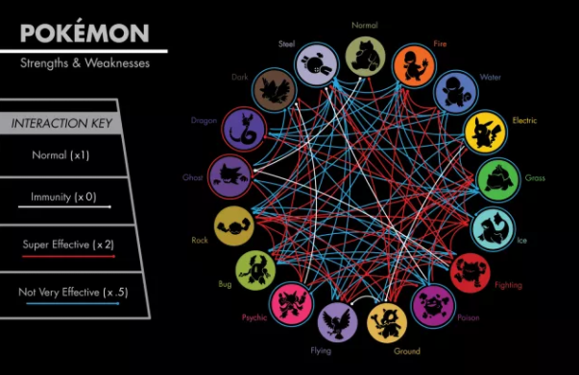

Slide 16
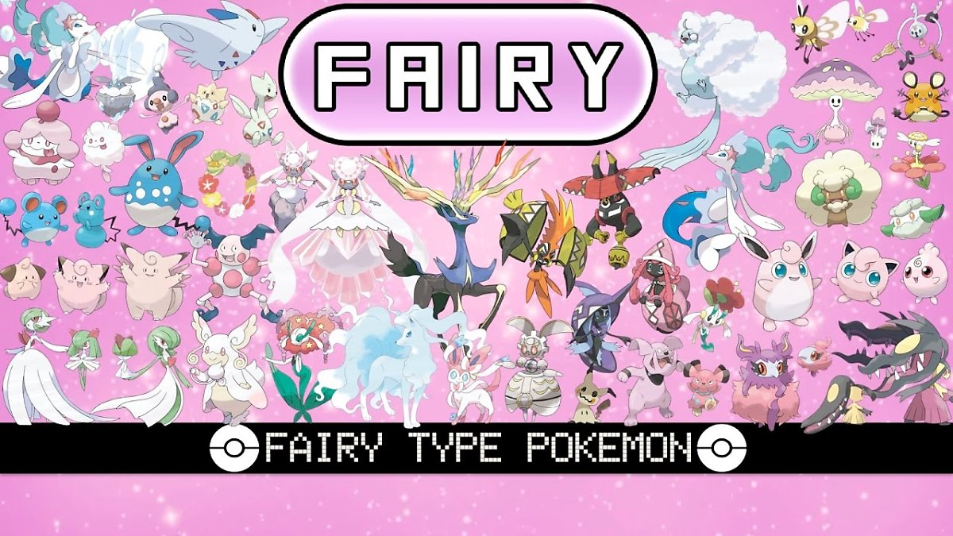

Slide 17
객체지향

Slide 18
추상화(Abstraction), 캡슐화(Encapsulation),
상속(Inheritance), 다형성(Polymorphism) 하여,
코드 재사용을 증가 시키고 유지보수를 감소시키는 장점을 얻기 위해서
객체들을 연결 시켜 프로그래밍

Slide 19
추상화

Slide 20
캡슐화

Slide 21
상속

Slide 22
다형성

Slide 23
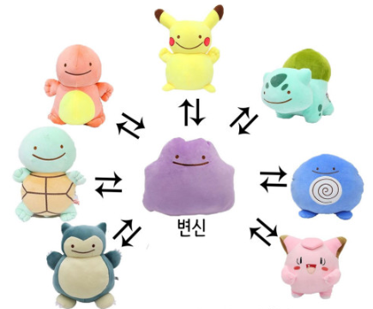

Slide 24
Prototype

Slide 25
Prototype Link
Prototype Object

Slide 26
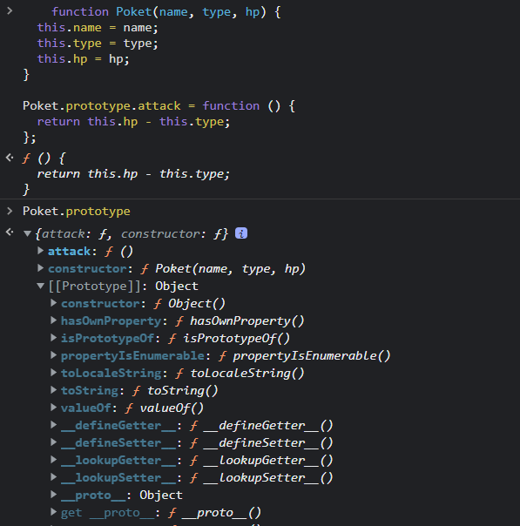

Slide 27
__proto__ VS [[proto]]

Slide 28
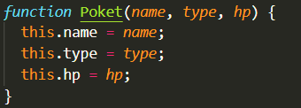
Poket

Slide 29
Poket
Poket’s Prototype
[[Prototype]]
constructor

Slide 30

Poket’s Prototype
constructor
attack

Slide 31

Poket
Poket’s Prototype
constructor
[[Prototype]]
attack
pika
__proto__
name
type
hp

Slide 32
Poket
Poket’s Prototype
constructor
[[Prototype]]
attack
pika
__proto__
name
type
hp

Slide 33
Poket
[[prototype]]
skill
Elec
[[prototype]]
skill
__proto__
pika
__proto__
skill

Slide 34
Prototype Chain

Slide 35
객체지향 VS 절차지향

